Slide 1
PROQRAMLAŞDIRMA VƏ PARADİGMALARI
Ülvi Ədilov

Slide 2
Plan
Proqramlaşdırma nədir ?
Paradiqmalar haqqında ümumi məlumat
Imperative Programming
Object-oriented Programming
Logic Programming
Functional programming

Slide 3

Proqramlaşdırma
Proqramlaşdırma, adətən icra edilə bilən kompüter proqramının layihələndirilməsi və qurulması yolu ilə müəyyən bir hesablamanın yerinə yetirilməsi prosesidir. Proqramçının öz istəyini kompüter dilinə çevirməsi üçün proqramlaşdırma dillərindən istifadə edirlər.

Slide 4

Proqramlaşdırma paradigması kompüter proqramlarının tərtibat tərzini müəyyən edən fikir və anlayışlar dəstidir.

Slide 5
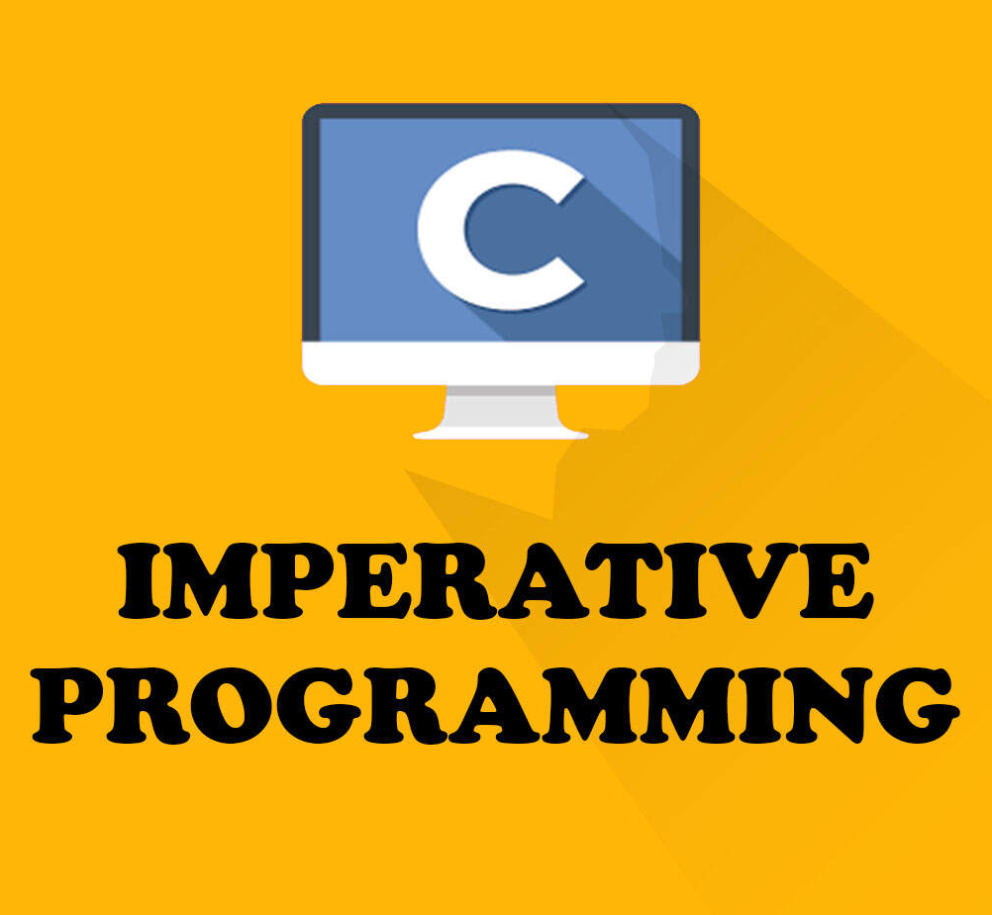
Imperative Programming
Bu paradigma əsasən sətirlərlə daxil edilmiş əmrlərdən ibarətdir.

Slide 6
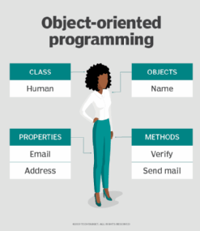
Object-oriented Programming
Obyekt yönümlü proqramlaşdırma (OOP) proqram dizaynını funksiyalar və məntiqdən daha çox verilənlər və ya obyektlər ətrafında təşkil edən kompüter proqramlaşdırma modelidir.

Slide 7
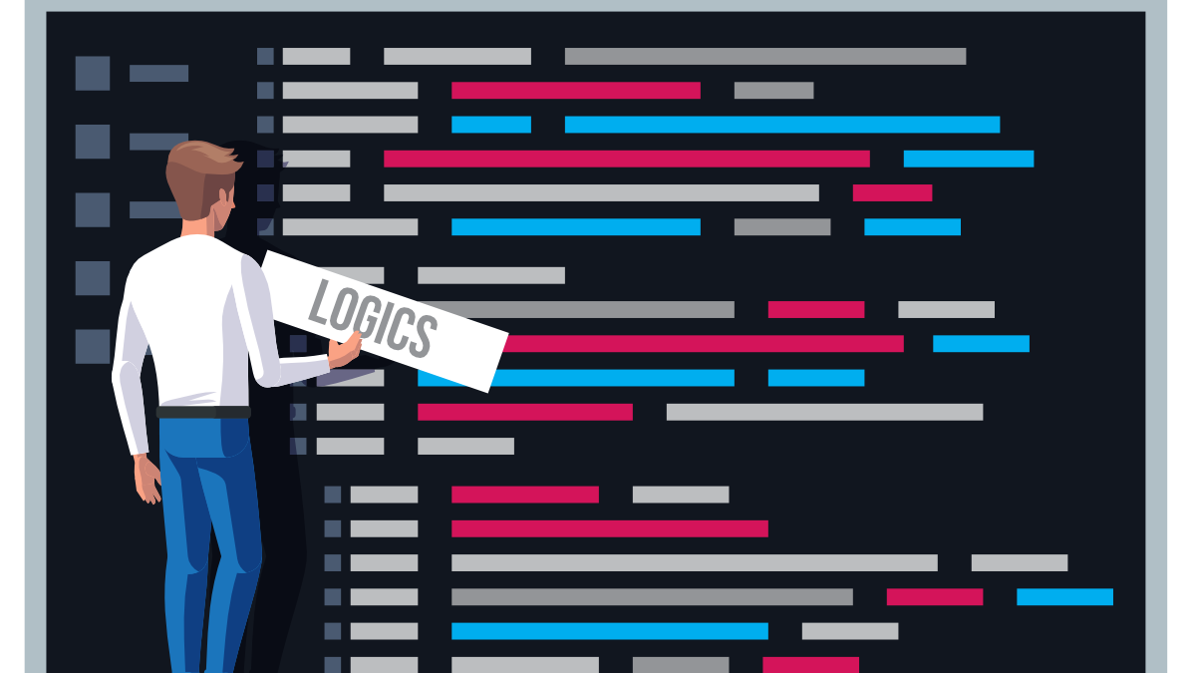
Logic Programming
Məntiq proqramlaşdırma, əsasən formal məntiqə əsaslanan proqramlaşdırma paradiqmasıdır.

Slide 8
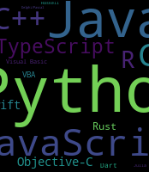
Functional programming
Funksional proqramlaşdırma, proqramların funksiyaların tətbiqi və tərtib edilməsi yolu ilə qurulduğu bir proqramlaşdırma paradiqmasıdır.

Slide 9
Diqqətinizə görə təşəkkürlər !

